Slide 1
Neseneye Yönelik Proglamlama Projesi
Muhammed Onal - 211141028

Slide 2
Projenin Hakkında
Proje Adı | OyFact
Amaç? | Müşterilerin, tercih ettikleri firmaları değerlendirmeleri gerekmektedir. Bu sayede daha iyi hizmet alabilirler. Firmalar bu geri dönüşleri dikkate alarak hatalarını düzeltebilirler.
Temel Özellikler? | Projede müşteri ve firma giriş ve kaydı seçenekleri mevcuttur.
Kullanılan Teknolojiler | C# ve .NET teknolojileri kullanılmıştır.

Slide 3
01
Proje Detayları

Slide 4
Projede Olan Özellikler
Müşteri ve Firma girişi
Firma Kayıt
Oy Verme
Müşteri kayıt

Slide 5
Projede Olan Özellikler
Firmaları Lİsteleme
Oy Silme
Oyları Listeleme
Hesap Silme

Slide 6
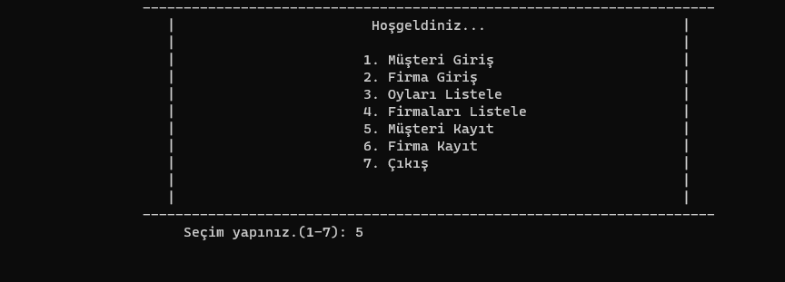
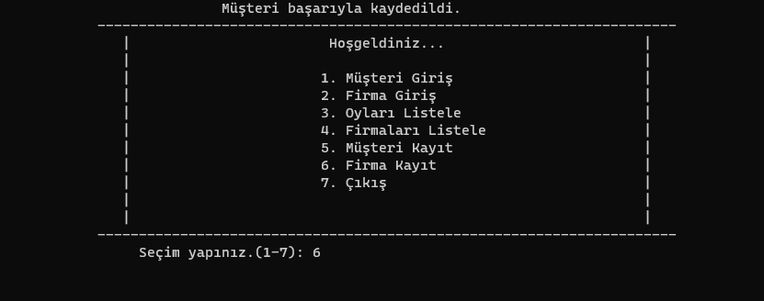
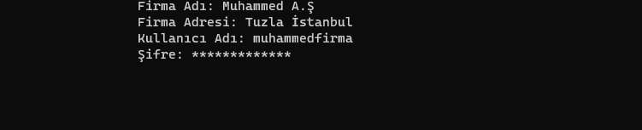
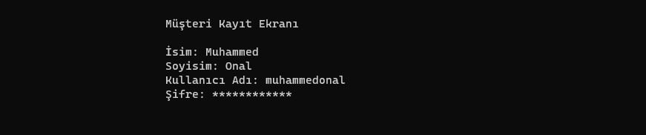
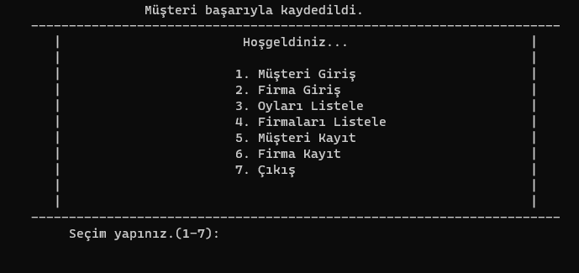
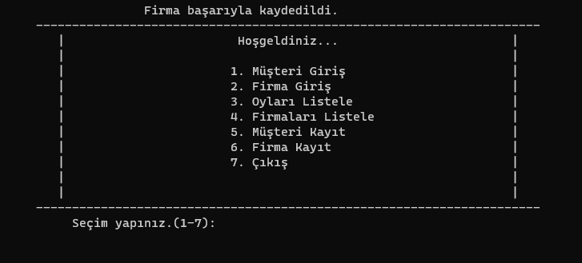
Kullanıcı Kayıtları

Slide 7
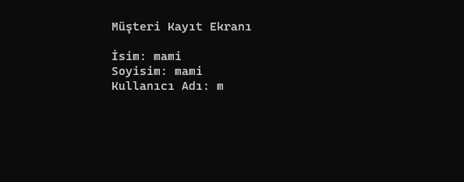
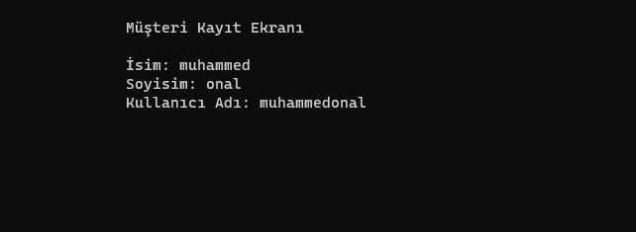
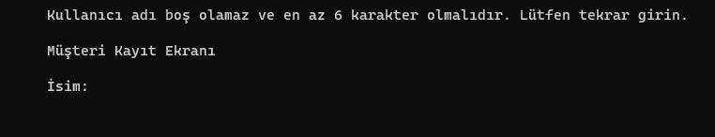
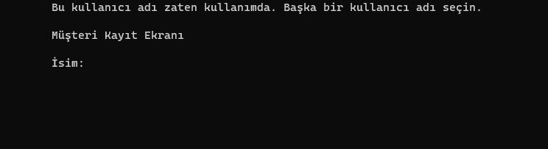
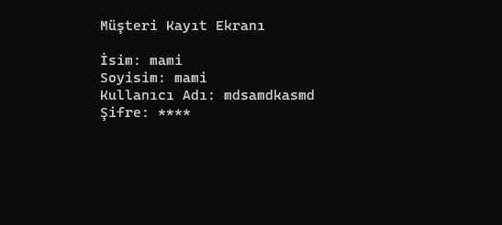
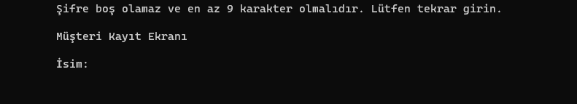
Sistemde kayıtlı bir kullanıcı adıyla kayıt yapılınca hata verir. Müşteri ve firma kullanıcı adları ortak kontrol edilir.
Kullanıcı adı ve şifre karakter kontrolü. Aynı şekilde firma adı ve firma adresi de boş girilirse hata veriyor.

Slide 8
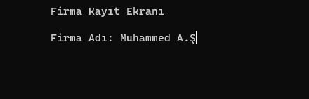
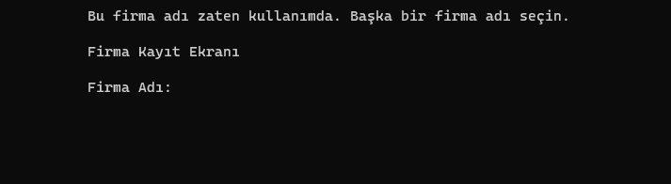
Sistemde kayıtlı bir firma adıyla kayıt olunursa hata verir.

Slide 9
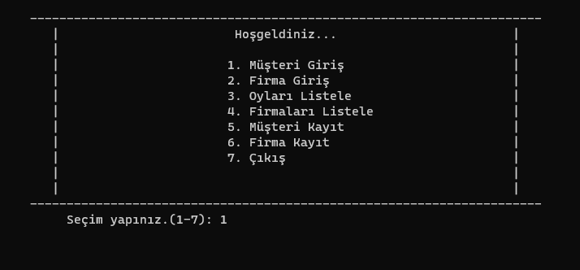
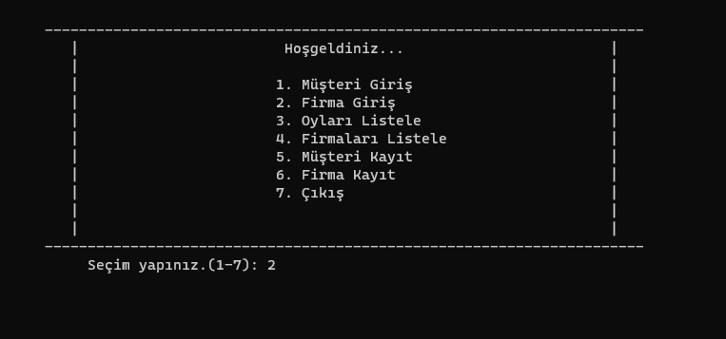
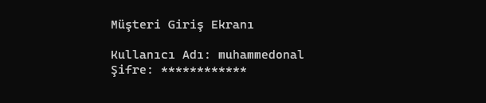

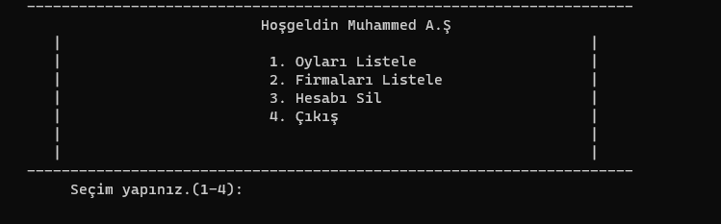
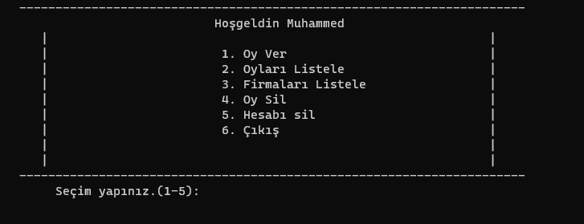
Kullanıcı Girişleri

Slide 10
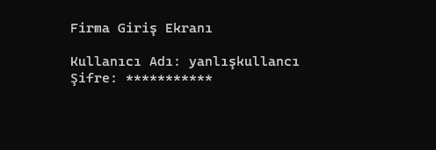
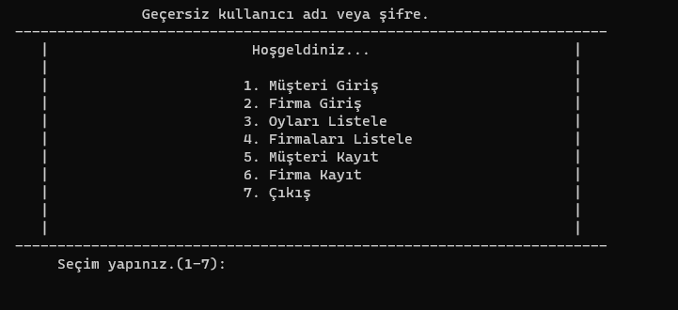
Yanlış kullanıcı adı ve şifre girilirse hata verir.

Slide 11
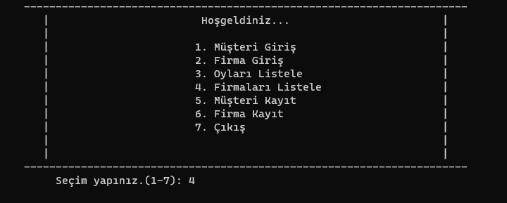
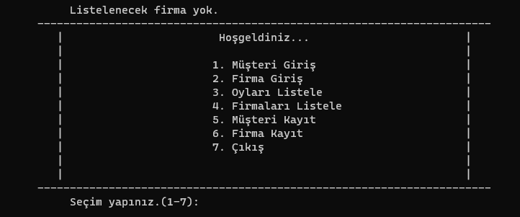
Firmaları Listeleme
Tüm firmalar listelenir
Kayıtlı firma yoksa hata verir.

Slide 12
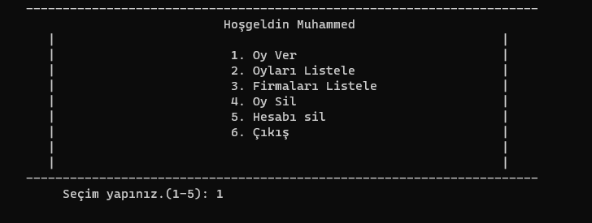
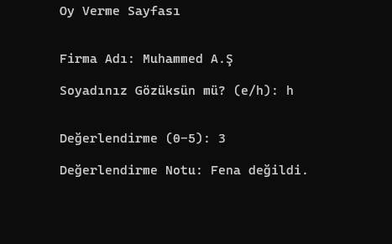
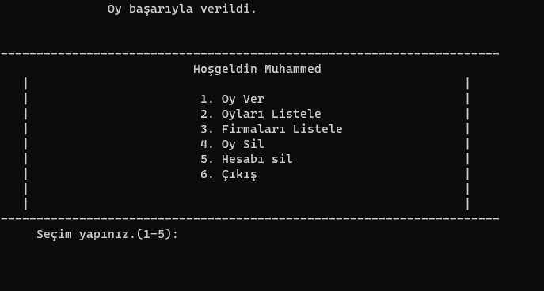
Oy Verme Ekranı

Slide 13
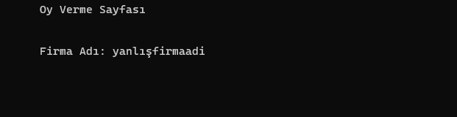
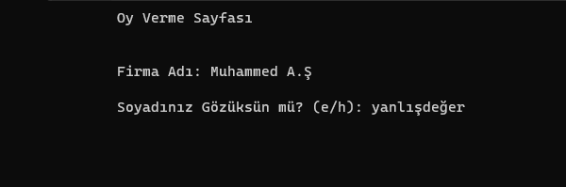
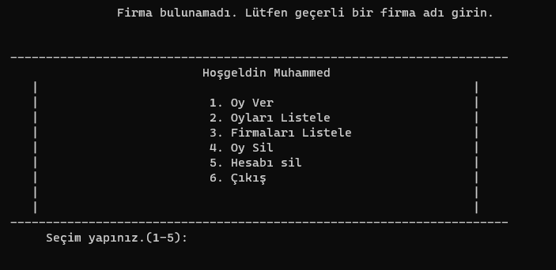
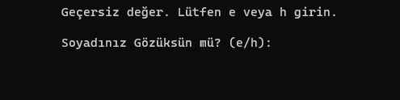
Yanlış firma adı girilirse hata verir.
Oy Verme Sayfasındaki Hatalar
Soyad gözüksün mü sorusuna e ve h dışında bir değer girilirse hata verir.

Slide 14
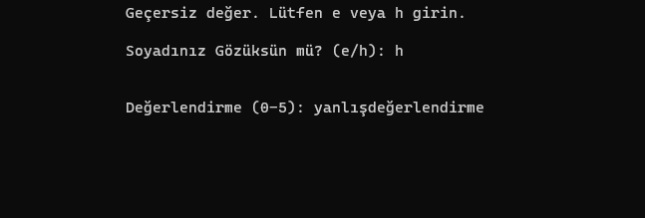
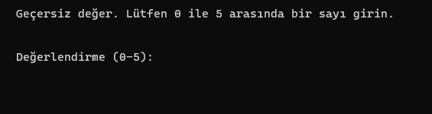
Değerlendirmeye 0-5 arası bir değer girilmezse hata verir.
Oy Verme Sayfasındaki Hatalar

Slide 15
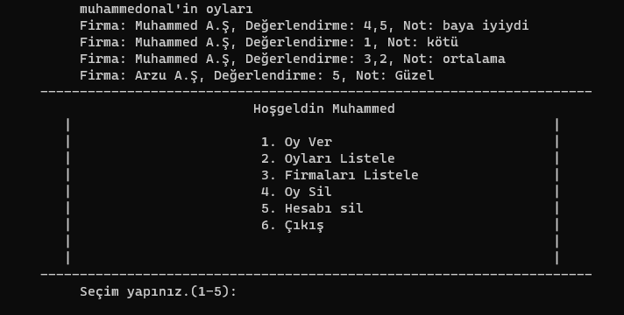
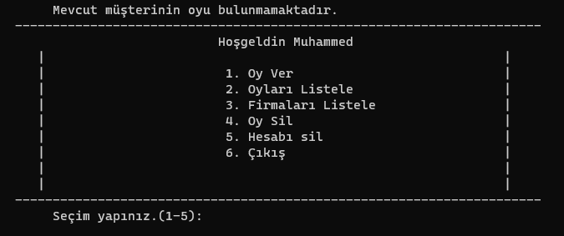
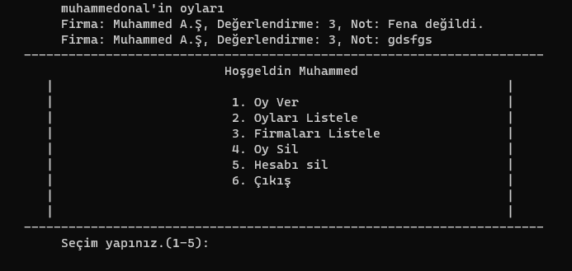
Müşteri Girişinde Oyları Listeleme
Mevcut müşterinin vermiş olduğu oylar listelenir.
Mevcut müşterinin vermiş olduğu oy yoksa hata verir.

Slide 16
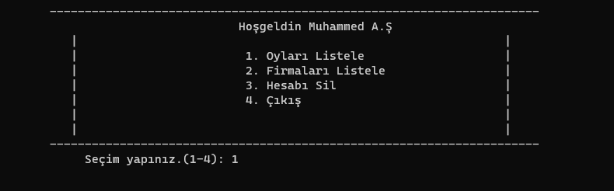
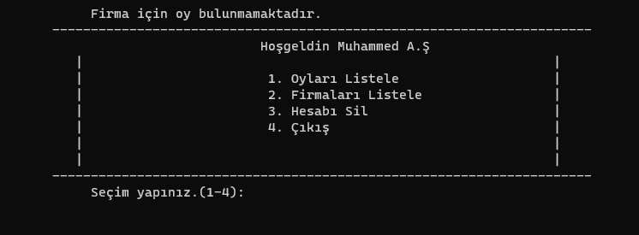
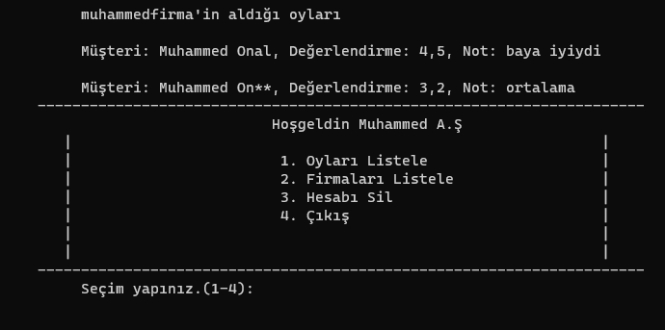
Firma Girişinde Oyları Listeleme
Mevcut firmanın almış olduğu oylar listelenir.
Mevcut firmanın almış olduğu oy yoksa hata verir.

Slide 17
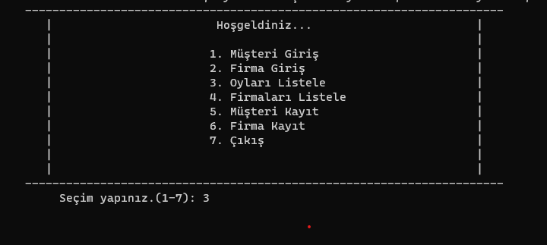
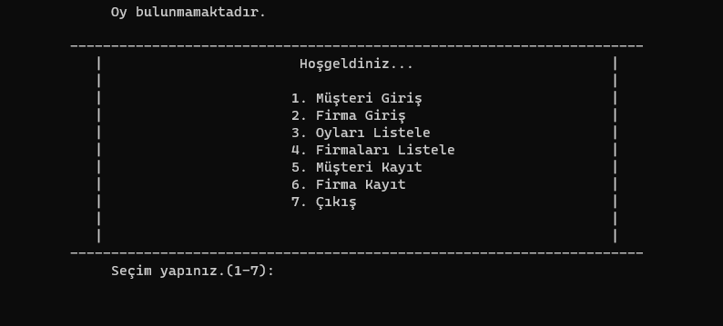
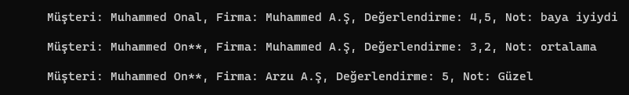
Ana Menüde Oyları Listeleme
Uygulamada kullanılan bütün oylar listelenir. Soyadı gözükmesin seçilen oylarda soyadı (*) ile gösterilir.
Oy yoksa hata verir.

Slide 18
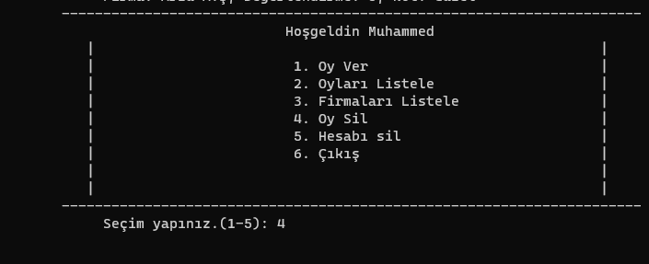
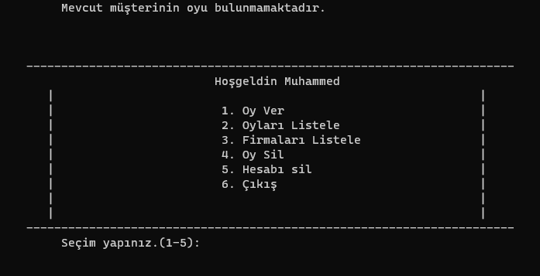
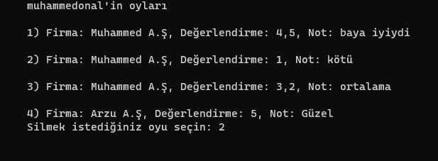

Oy Silme
Müşteri vermiş olduğu oyları silebilir.
Mevcut müşterinin vermiş olduğu oy yoksa hata verir.
Oylar tekrar listelenince seçilen oy silindi.

Slide 19
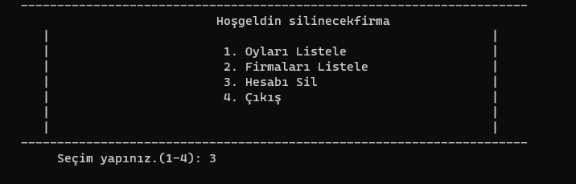
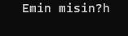
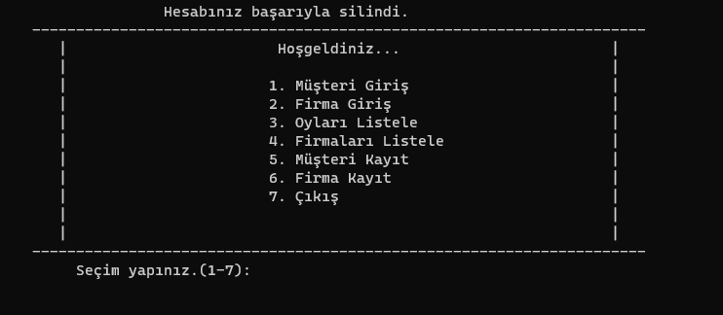

Hesap Silme
Kullanıcılar hesapları silebilir. Müşteri ve firmalar hesap silebilir.
h seçilirse müşteri ekranına geri döner.

Slide 20
Teşekkürler...

